Slide 1








PHÒNG GD & ĐT TX ĐÔNG TRIỀU
TRƯỜNG TIỂU HỌC QUYẾT THẮNG
CHÀO MỪNG QUÝ THẦY CÔ
VỀ DỰ GIỜ THĂM LỚP 4A
MÔN HOẠT ĐỘNG TRẢI NGHIỆM
Giáo viên: Đặng Thị Thúy

Slide 2



Slide 3



Slide 4



Slide 5


Slide 6




1. Chia sẻ về những nhiệm vụ được giao

Slide 7



Slide 8


Slide 9

PHIẾU THẢO LUẬN Kể về những nhiệm vụ em được phân công ở trường. Chia sẻ về cách em thực hiện những nhiệm vụ đó. + Cách ghi nhớ nhiệm vụ + Cách quản lí thời gian và tiến độ thực hiện nhiệm vụ. + Cách giải quyết nhiệm vụ khi gặp khó khăn.

Slide 10











Slide 11




Slide 12


Slide 13
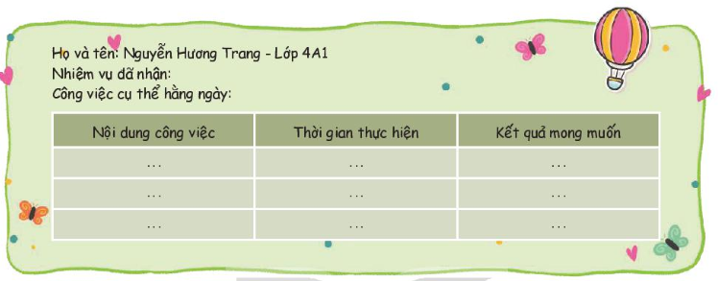
Tiến hành lập kế hoạch tự lực thực hiện nhiệm vụ theo yêu cầu.

Slide 14



Tiêu chí đánh giá
1. Kế hoạch hợp lý
2. Chi tiết, rõ ràng
3. Trình bày to rõ ràng

Slide 15
HS CHIA SẺ TRÊN PADLET

Slide 16




Slide 17

Cùng với người thân: Thực hiện nhiệm vụ được giao không chỉ ở trường mà còn ở nhà.

Slide 18




